Slide 1
מערכות הפעלה
שני אלקובי פריאל לוי

Slide 2
Contents
1
Introduction to Threads
2
POSIX Threads
3
Mutex
3
מבוסס על השקפים של ארז חדד

Slide 3
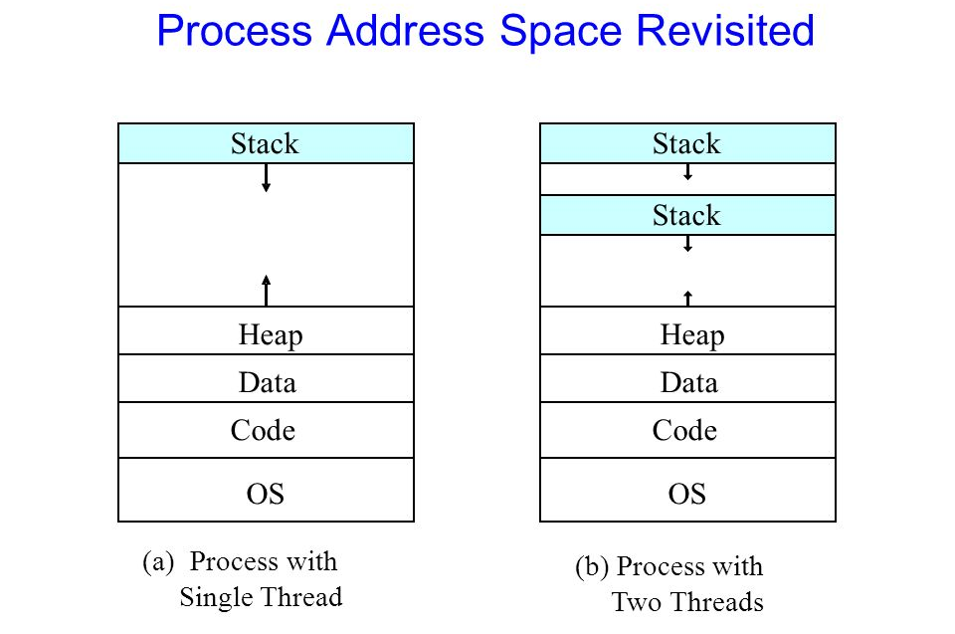
הקדמה לחוטים
חוט הוא יחידת ביצוע עצמאית בתוך תהליך.
תהליך ב-Linux יכול לכלול מספר חוטים המשתפים ביניהם את כל משאבי התהליך :
מרחב הזיכרון.
גישה לקבצים והתקני חומרה.
מנגנונים שונים של מערכת ההפעלה.
כל חוט בתהליך מהווה הקשר ביצוע נפרד – לכל חוט מחסנית ורגיסטרים משלו.

Slide 4
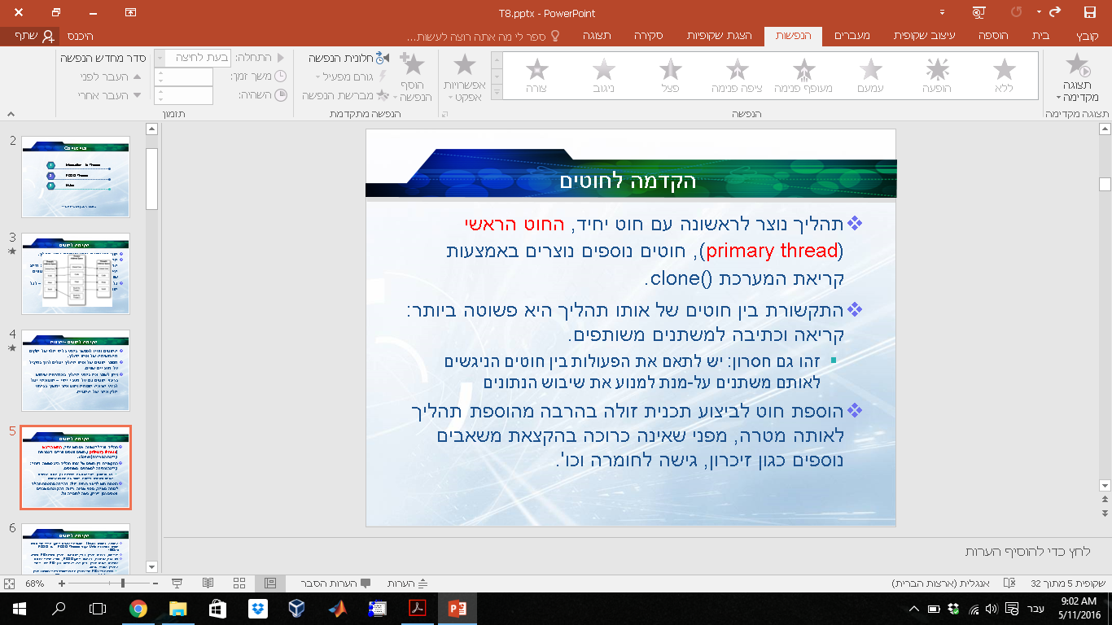
הקדמה לחוטים - יתרונות
החוטים נועדו לאפשר ביצוע בלתי תלוי של חלקים מהמשימה של אותו תהליך.
מספר חוטים של אותו תהליך יכולים לרוץ במקביל על מעבדים שונים.
ניתן לשפר את ביצוע תהליך באמצעות שימוש בריבוי חוטים גם על מעבד יחיד – חוט אחד יכול לבצע הוראה חוסמת וחוט אחר ימשיך בביצוע חלק אחר של התכנית.

Slide 5
הקדמה לחוטים
תהליך נוצר לראשונה עם חוט יחיד, החוט הראשי (primary thread).
התקשורת בין חוטים של אותו תהליך היא פשוטה ביותר: קריאה וכתיבה למשתנים משותפים.
זהו גם חסרון: יש לתאם את הפעולות בין חוטים הניגשים לאותם משתנים על-מנת למנוע את שיבוש הנתונים
הוספת חוט לביצוע תכנית זולה בהרבה מהוספת תהליך לאותה מטרה, מפני שאינה כרוכה בהקצאת משאבים נוספים כגון זיכרון, גישה לחומרה וכו'.

Slide 6
process descriptor
לכל תהליך ב-Linux קיים בגרעין מתאר תהליך (process descriptor), שהוא רשומה המכילה:
מצב התהליך
עדיפות התהליך
מזהה התהליך (pid)
מצביע לטבלת איזורי הזיכרון של התהליך
מצביע לטבלת הקבצים הפתוחים של התהליך
ועוד..

Slide 7
הקדמה לחוטים
התמיכה בחוטים ב-Linux שואפת להתאים לתקן הכללי של מימוש חוטים במערכות Unix הקרוי POSIX Threads (שבו כל החוטים של אותו תהליך מאוגדים ביחד).
בלינוקס:
ההתייחסות לחוט הינה כאל תהליך רגיל ולכן לכל חוט אמור להיות מתאר משלו ו-PID משלו.
מצד שני, המתכנת, בהתאם לתקן POSIX, מצפה שלכל החוטים השייכים לאותו תהליך ניתן יהיה להתייחס דרך PID יחיד – של התהליך המכיל אותם.
ולכן הוא מצפה ש:
פעולות על ה-PID של התהליך ישפיעו על כל החוטים בתהליך.
פעולת getpid() בכל חוט תחזיר את אותו ה PID (של התהליך המכיל את החוט).

Slide 8
קבוצת חוטים (thread group)
הפתרון:
כל החוטים השייכים לאותו תהליך נמצאים בקבוצה אחת.
קבוצת החוטים מוגדרת בגרעין של Linux (מגרסת 2.4.X ומעלה) כדי לאפשר התייחסות משותפת לכל החוטים באותו תהליך.
thread group

Slide 9

קבוצת חוטים (thread group)
מתארי התהליכים של כל החוטים באותה קבוצה מקושרים באמצעות שדה thread_group במתאר התהליך (שהוא הprimary thread).
שדה tgid במתאר התהליך מכיל את ה-PID המשותף לכל החוטים באותה קבוצה. למעשה, זהו ערך ה-PID של החוט הראשון של התהליך (הprimary thread).

Slide 10

קבוצת חוטים (thread group)
ביצוע פעולת getpid() מחזיר את current->tgid.
פעולות על ה-PID המשותף מתורגמות לפעולה על קבוצת החוטים המתאימה ל-PID.
אם לחוט כלשהו יש בנים (תהליכים), הם הופכים להיות בנים של חוט אחר בקבוצת האב לאחר מותו.

Slide 11
pthread_create
יצירת חוט: pthread_create()
תחביר:
#include <pthread.h>
int pthread_create (pthread_t *thread, pthread_attr_t *attr, void *(* start_func( )void*),void *arg)
פעולה: יוצרת חוט חדש המתבצע במקביל לחוט הקורא בתוך אותו תהליך. החוט החדש מתחיל לבצע את הפונקציה המופיעה בפרמטר start_func ונהרג בסיום ביצוע הפונקציה

Slide 12
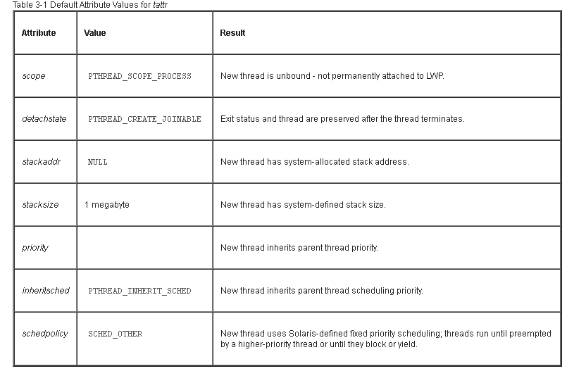
pthread_create
int pthread_create (pthread_t *thread, pthread_attr_t *attr, void *(* start_func)(void*),void *arg)
פרמטרים:
thread – מצביע למקום בו יאוחסן מזהה (לכל חוט יש מזהה אישי) החוט החדש במקרה של סיום הפונקציה בהצלחה
attr – מאפיינים המתארים את תכונות החוט החדש, כגון האם החוט הוא חוט מערכת (PTHREAD_SCOPE_SYSTEM) או חוט משתמש (PTHREAD_SCOPE_PROCESS), האם ניתן לבצע לו join, כלומר להמתין לסיומו, וכו'. בד"כ נספק ערך NULL המציין חוט משתמש שניתן להמתין לסיומו.
start_func – מצביע לפונקציה שתהווה את קוד החוט. הערך המוחזר מפונקציה זו במקרה של סיומה הטבעי הינו ערך הסיום של החוט.
arg – פרמטר שיסופק לפונקציה עם הפעלתה, שימו לב יש לשלוח את הפרמטרים עם castingלסוג void * ולבצע casting מתאים בתוך הפונקציה המקבלת.
ערך מוחזר:
0 במקרה של הצלחה, )המזהה של החוט החדש נשמר במצביע (thread
קוד שגיאה אחר במקרה של כישלון
Notes:
PTHREAD_SCOPE_SYSTEM kernel-level thread
PTHREAD_SCOPE_PROCESS user-level thread

Slide 13
pthread_self
קבלת מזהה החוט – pthread_self()
תחביר:
pthread_t pthread_self();
פעולה: החוט הקורא מקבל את המזהה של עצמו. מזהה זה הוא פנימי לספרייה Linux Threads ואינו קשור במישרין ל-PID של החוט
פרמטרים: אין
ערך מוחזר: מזהה החוט

Slide 14

t10_1.c
דוגמא ליצירת חוט והדפסת המזהה שלו
To compile: gcc -l pthread t10_1.c
Notes:
To compile: gcc -l pthread t7_1.c

Slide 15
pthread_join
המתנה לסיום חוט: pthread_join()
תחביר:
int pthread_join(pthread_t th, void **thread_return);
פעולה: החוט הקורא ממתין לסיום החוט המזוהה ע"י th
ניתן להמתין לסיום אותו חוט פעם אחת לכל היותר.
ביצוע pthread_join על אותו חוט יותר מפעם אחת ייכשל.
כל חוט יכול להמתין לסיום כל חוט אחר באותו תהליך.
ההמתנה על סיום החוט משחררת את מידע הניהול של החוט ברמת Linux Threads וברמת הגרעין.
אם מספר חוטים שונים באותו תהליך מנסים להשתמש ב pthread_join() עבור אותו חוט התוצאה היא לא מוגדרת (תלוית מעבד).

Slide 16
pthread_join
פרמטרים:
th – מזהה החוט שממתינים לסיומו
לא ניתן להמתין ל"סיום חוט כלשהו" בדומה ל-wait()
thread_return – מצביע לכתובת שבה יאוחסן ערך הסיום של החוט עבורו ממתינים
ניתן לציין NULL כדי להתעלם מערך הסיום
ערך מוחזר:
0 במקרה של הצלחה, כמו כן, ערך יציאה ב- thread_return (אם אינו NULL)
אחר במקרה של כישלון

Slide 17
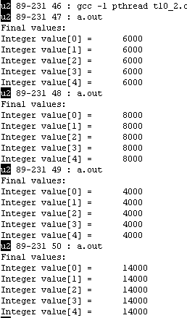
t10_2.c
דוגמא ל pthread_join

Slide 18
pthread_cancel
הריגת חוט: pthread_cancel()
תחביר:
int pthread_cancel(pthread_t thread);
פעולה: סיום ביצוע החוט המזוהה ע"י thread
פרמטרים:
thread – מזהה החוט המיועד לסיום
ערך מוחזר:
0 במקרה של הצלחה
אחר במקרה כישלון

Slide 19
pthread_exit
סיום חוט: pthread_exit()
תחביר:
void pthread_exit(void *retval);
פעולה: החוט הקורא מסיים את פעולתו. ערך הסיום יוחזר לחוט שימתין לסיום חוט זה
סיום פעולת החוט הראשי ע"י pthread_exit() אינו מסיים את כל החוטים בתהליך
פרמטרים:
retval – ערך סיום (בדומה לזה של exit())
ערך מוחזר: אין

Slide 20
סיום ביצוע תהליכים
אם חוט כלשהו מתוך תהליך קורא ל-exit() מתבצע סיום ביצוע התהליך כולו
כל החוטים בקבוצה מופסקים
לאחר סיום ביצוע קוד החוט הראשי מתבצעת קריאה אוטומטית –לexit() הגורמת לסיום ביצוע התהליך
אם כל החוטים בתהליך מסיימים באמצעות pthread_exit(), אזי סיום החוט האחרון הוא סיום התהליך

Slide 21
סיום חוט
חוט יכול להסתיים כתוצאה ממספר אפשרויות שונות:
חזרה מהפונקציה הראשית של החוט.
קריאה ל-pthread_exit() בתוך קוד החוט.
קריאה ל-exit() ע"י חוט כלשהו בקבוצה של החוט המדובר.
סיום "טבעי" של החוט הראשי.
הריגת החוט ע"י קריאה ל-pthread_cancel() מחוט אחר כלשהו ביישום.

Slide 22

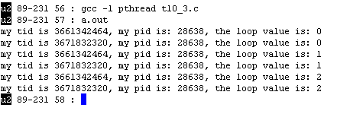
t10_3.c
דוגמא ל pthread_exit מהחוט הראשי.

Slide 23
fork בתוך חוט
כאשר חוט קורא ל-fork(), נוצר תהליך חדש שהוא הבן של החוט הקורא בלבד
חוט אחר בקבוצה של החוט הקורא לא יכול לבצע wait() על תהליך הבן שנוצר.
לתהליך הבן החדש יש חוטים משלו. בהתחלה, חוט יחיד – החוט הראשי.
חוטים נוספים יכולים להיווצר בהמשך בתהליך הבן.
גם אם תהליך הבן מכיל יותר מחוט אחד, חוט האב יכול לבצע wait() על תהליך הבן פעם אחת בלבד – להמתין לסיום תהליך הבן.

Slide 24
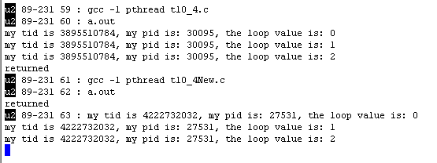
t10_4.c
דוגמא לחוט ו fork

Slide 25

exec בתוך חוט
אם קריאה ל-execv() מצליחה, החוט הקורא מתחיל מחדש בתור חוט ראשי בקבוצה חדשה של תהליך חדש
כולל הקצאת משאבים מחדש: זיכרון וכו'.
כל החוטים האחרים מופסקים.

Slide 26
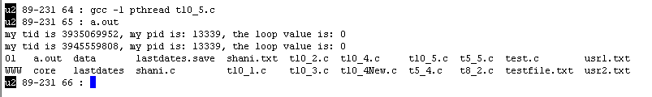
t10_5.c
דוגמא ל exec וחוטים.

Slide 27

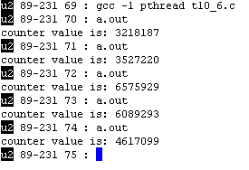
Mutex
מוטיבציה: t10_6.c

Slide 28
Mutex
מנעול mutex מאפשר לחוט אחד בדיוק להחזיק בו (לנעול אותו).
כל חוט אחר המבקש להחזיק במנעול ייחסם עד אשר המנעול ישוחרר.
רק החוט המחזיק במנעול אמור לשחרר אותו (בעלות על המנעול).
מנעולי mutex משמשים בדרך-כלל להגנה על גישה לנתונים משותפים, בתוך קטע קוד קריטי, ע"י נעילת המנעול בכניסה לקטע הקריטי ושחרורו בסופו.

Slide 29
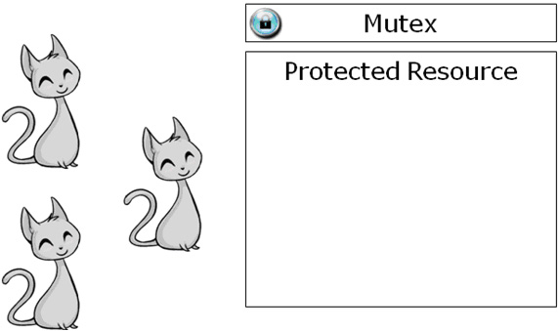
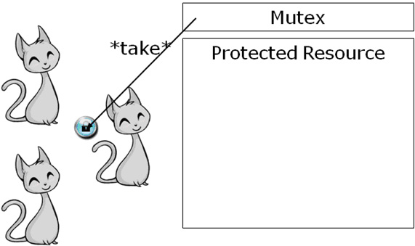


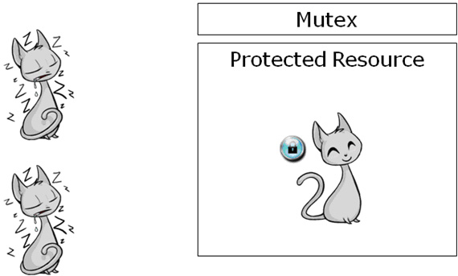
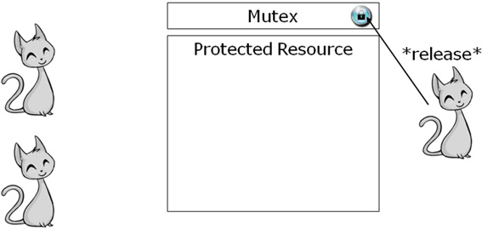

Mutex

Slide 30
אתחול mutex
#include <pthread.h>
int pthread_mutex_init(pthread_mutex_t *mutex, const pthread_mutexattr_t *attr);
mutex- כתובת של אובייקט מסוג pthread_mutex_t
attr:
PTHREAD_MUTEX_NORMAL - for ‘‘fast’’ mutexes
PTHREAD_MUTEX_RECURSIVE PTHREAD_MUTEX_ERRORCHECK
PTHREAD_MUTEX_DEFAULT (or NULL)
אתחול מנעול שכבר מאותחל – יגרור תופעה לא מוגדרת(תלוי ארכיטקטורת מעבד).
מומלץ לעבוד עם mutex מסוג "בודק שגיאות", כדי למנוע מצבים בעייתיים כגון אלו המסומנים באדום בשקף הבא
Notes:
אתחול מנעול שהוגדר כמשתנה סטטי:
pthread_mutex_t mutex = PTHREAD_MUTEX_INITIALIZER;

Slide 31
סוגי Mutex
סוג ה-mutex | נעילה חוזרת ע"י החוט המחזיק במנעול | שחרור מנעול ע"י חוט שאינו מחזיק במנעול | שחרור מנעול שכבר משוחרר
mutex מהיר | DEADLOCK | תוצאה לא מוגדרת | תוצאה לא מוגדרת
mutex רקורסיבי | הצלחה, מגדיל מונה נעילה עצמית ב-1 | כשלון | כשלון
mutex בודק שגיאות | כשלון | כשלון | כשלון
mutex ברירת מחדל | לא מוגדר | לא מוגדר | לא מוגדר
Notes:
mutex רקורסיבי
שחרורו מוריד מונה ב -1.

Slide 32
הריסת mutex
int pthread_mutex_destroy(pthread_mutex_t *mutex);
הריסת מנעול גורמת לכך שלא יהיה אפשר להשתמש בו.
כדי להשתמש שוב במנעול אפשר להפעיל עליו את הפונקציה pthread_mutex_init
הריסת מנעול שנמצא במצב נעול או לא מאותחל תגרור תופעה לא מוגדרת.

Slide 33
נעילה, נסיון נעילה ושחרור
נעילת mutex:
int pthread_mutex_lock(pthread_mutex_t *mutex);
הפעולה חוסמת עד שה-mutex מתפנה ואז נועלת אותו
נסיון לנעילת mutex:
int pthread_mutex_trylock(pthread_mutex_t *mutex);
הפעולה נכשלת אם ה-mutex כבר נעול, אחרת נועלת אותו.
שחרור mutex נעול:
int pthread_mutex_unlock(pthread_mutex_t *mutex);

Slide 34
דוגמה: מנעולי mutex
pthread_mutex_t m;
int count;
void update_count() {
pthread_mutex_lock(&m);
count = count * 5 ;
count++;
pthread_mutex_unlock(&m);
}
int get_count() {
int c;
pthread_mutex_lock(&m);
c = count;
pthread_mutex_unlock(&m);
return c;
}
מדוע צריך להגן על הגישה ל-count בתוך update_count()?
כדי למנוע שיבוש ערך count בעדכונים מחוטים שונים.
מדוע צריך להגן על הגישה ל-count בתוך get_count()?
כדי למנוע קבלת תוצאות חלקיות הנוצרות במהלך העדכון
שימו לב! גם אם ביטוי ההגדלה היה count++, לא מובטח שהקוד הנפרש באסמבלר הינו
אטומי, ולכן יש להפעיל מנגנון סנכרון לפי הצורך.

Slide 35

נעילה, נסיון נעילה ושחרור
t10_7.c

